Slide 1
Обеспечение требований радиоэлектронной защиты в условиях воздействия реальных помех

Slide 2
Реальная электромагнитная обстановка (ЭМО) в районах использования и испытания БпЛА характеризуется следующими факторами:
- насыщенностью излучающих РЭС;
- быстрым изменением ЭМО;
- наличием большого количества средств РЭБ;
- невозможностью Оператора БпЛА влиять на ЭМО (временное, частотное регламентирования с соседними РЭС)
Для иллюстрации рассмотрим следующие слайды:

Slide 3
Таблица рабочих частот БпЛА иностранного производства

Slide 4
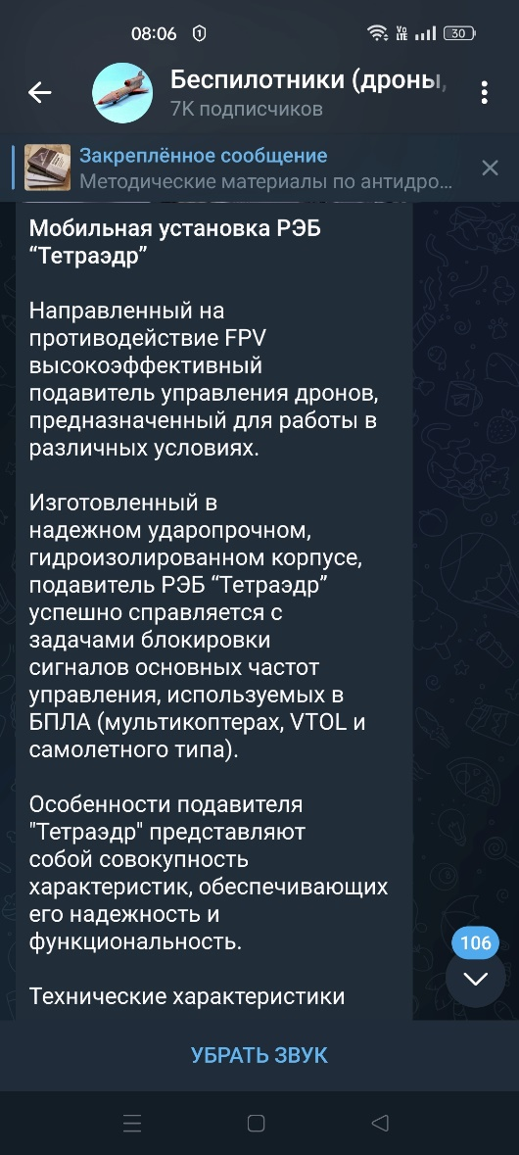
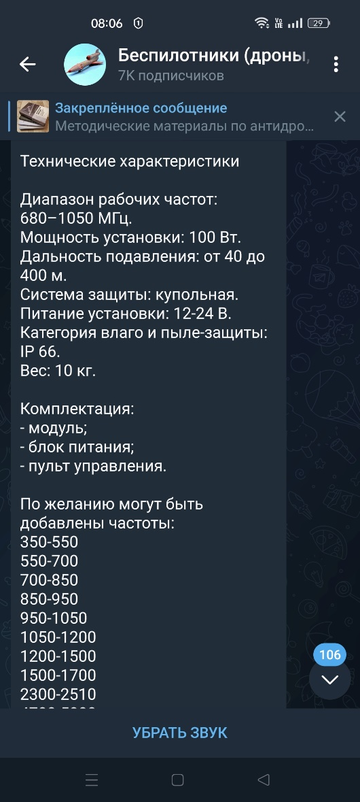
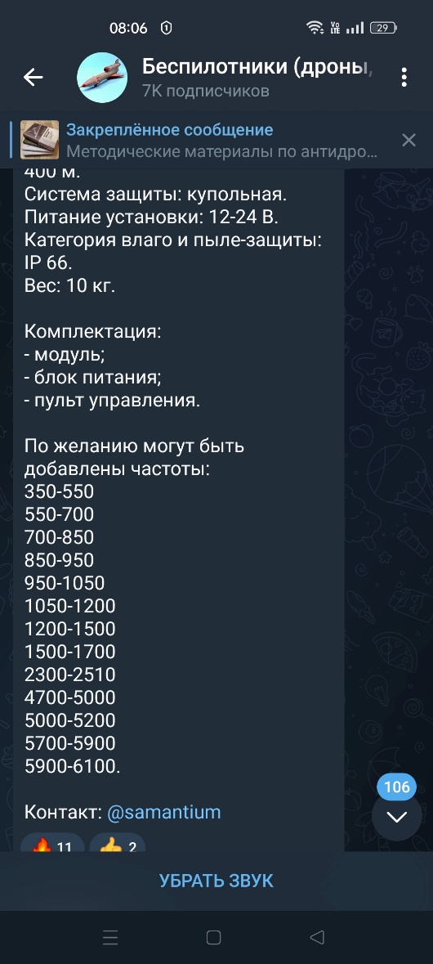
Мобильная система РЭБ

Slide 5
Приведенные примеры показывают, что разработчики БпЛА при определении рабочих частот радиопередатчиков отходят от рекомендаций МЭК/ГКРЧ.
Массовые системы РЭБ следуя за тенденцией развития БпЛА,
способны полностью закрыть частотный диапазон от 330…6100 МГЦ и выше.
В первую очередь это относится к частотам спутниковых навигационных систем и частотам управления и передачи данных (800, 2500, 5700 МГц)
Практика показывает, что столкнуться с помехами систем РЭБ можно в обычных полигонных испытаниях.
Контроль ЭМО становится обязательным при проведении испытаний.
Необходимо соблюдение дисциплины регистрации и использования систем РЭБ

Slide 6
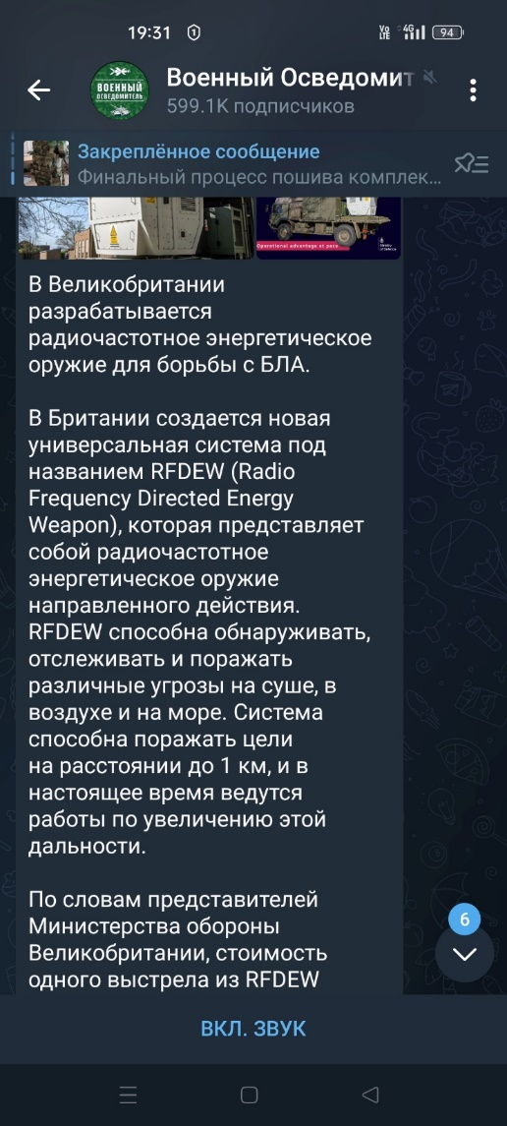
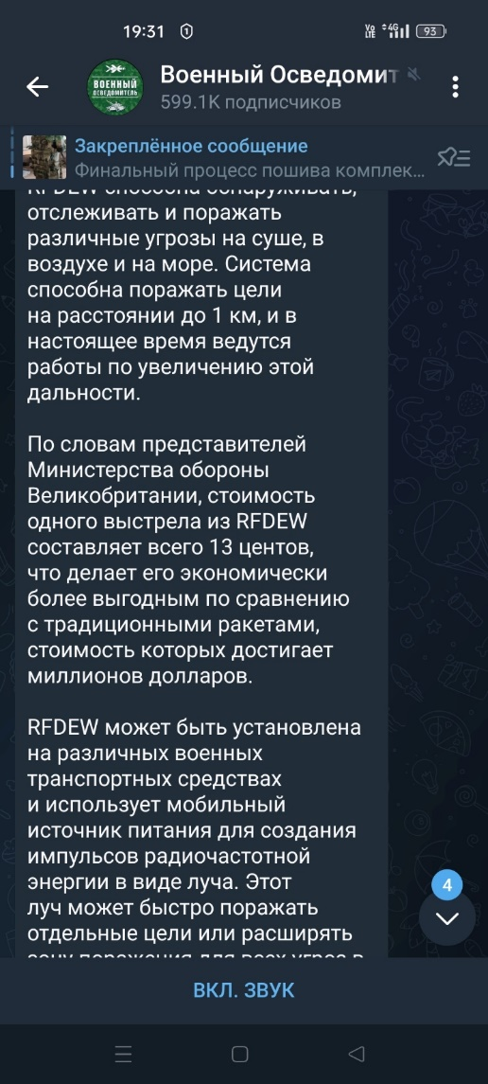
Радиочастотное энергетическое оружие

Slide 7
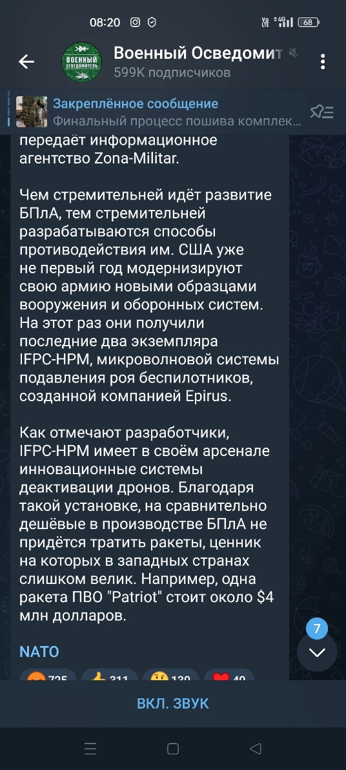
Радиочастотное энергетическое оружие

Slide 8
Приведенные примеры показывают, что радиочастотное энергетическое оружие становится практической угрозой.
Для защиты от ЭМИ должны быть предусмотрены технические меры при разработке РЭС.
В настоящий момент требований нормативной базы в части защиты от ЭМИ достаточно для обеспечения РЭЗ разрабатываемых изделий

Slide 9
Нормируемые технические параметры, определяющие ЭМС РЭС
Для радиопередающих устройств:
- выходная мощность РПДУ;
- ширина необходимой полосы частот излучения РПДУ;
- допустимое отклонение несущей частоты РПДУ от номинального значения;
-уровень внеполосных излучений РПДУ;
- уровень побочных излучений РПДУ
Для радиоприемных устройств:
- чувствительность РПУ;
- избирательность РПУ по соседнему, побочным и внеполосным каналам приема;
- уровень излучения гетеродинов РПУ.
Параметры и характеристики АФУ, влияющие на ЭМС:
- ДНА;
- коэффициент усиления антенн по главному и боковым лепесткам;
- ширина ДНА
Временной режим работы РЭС на излучение и прием

Slide 10
При разработке РЭС и сложных систем РЭС особое внимание должно уделяться своевременной экспертизе КД на учет и выполнение требований РЭЗ.
Ускоренный переход к испытаниям и использованию изделий в современных условиях не должны приводить к исключению учета требований РЭЗ при разработке изделий
В заключение краткая информация АО «Кронштадт» об основной продукции на сегодняшний день и некоторых направлениях развития:

Slide 11
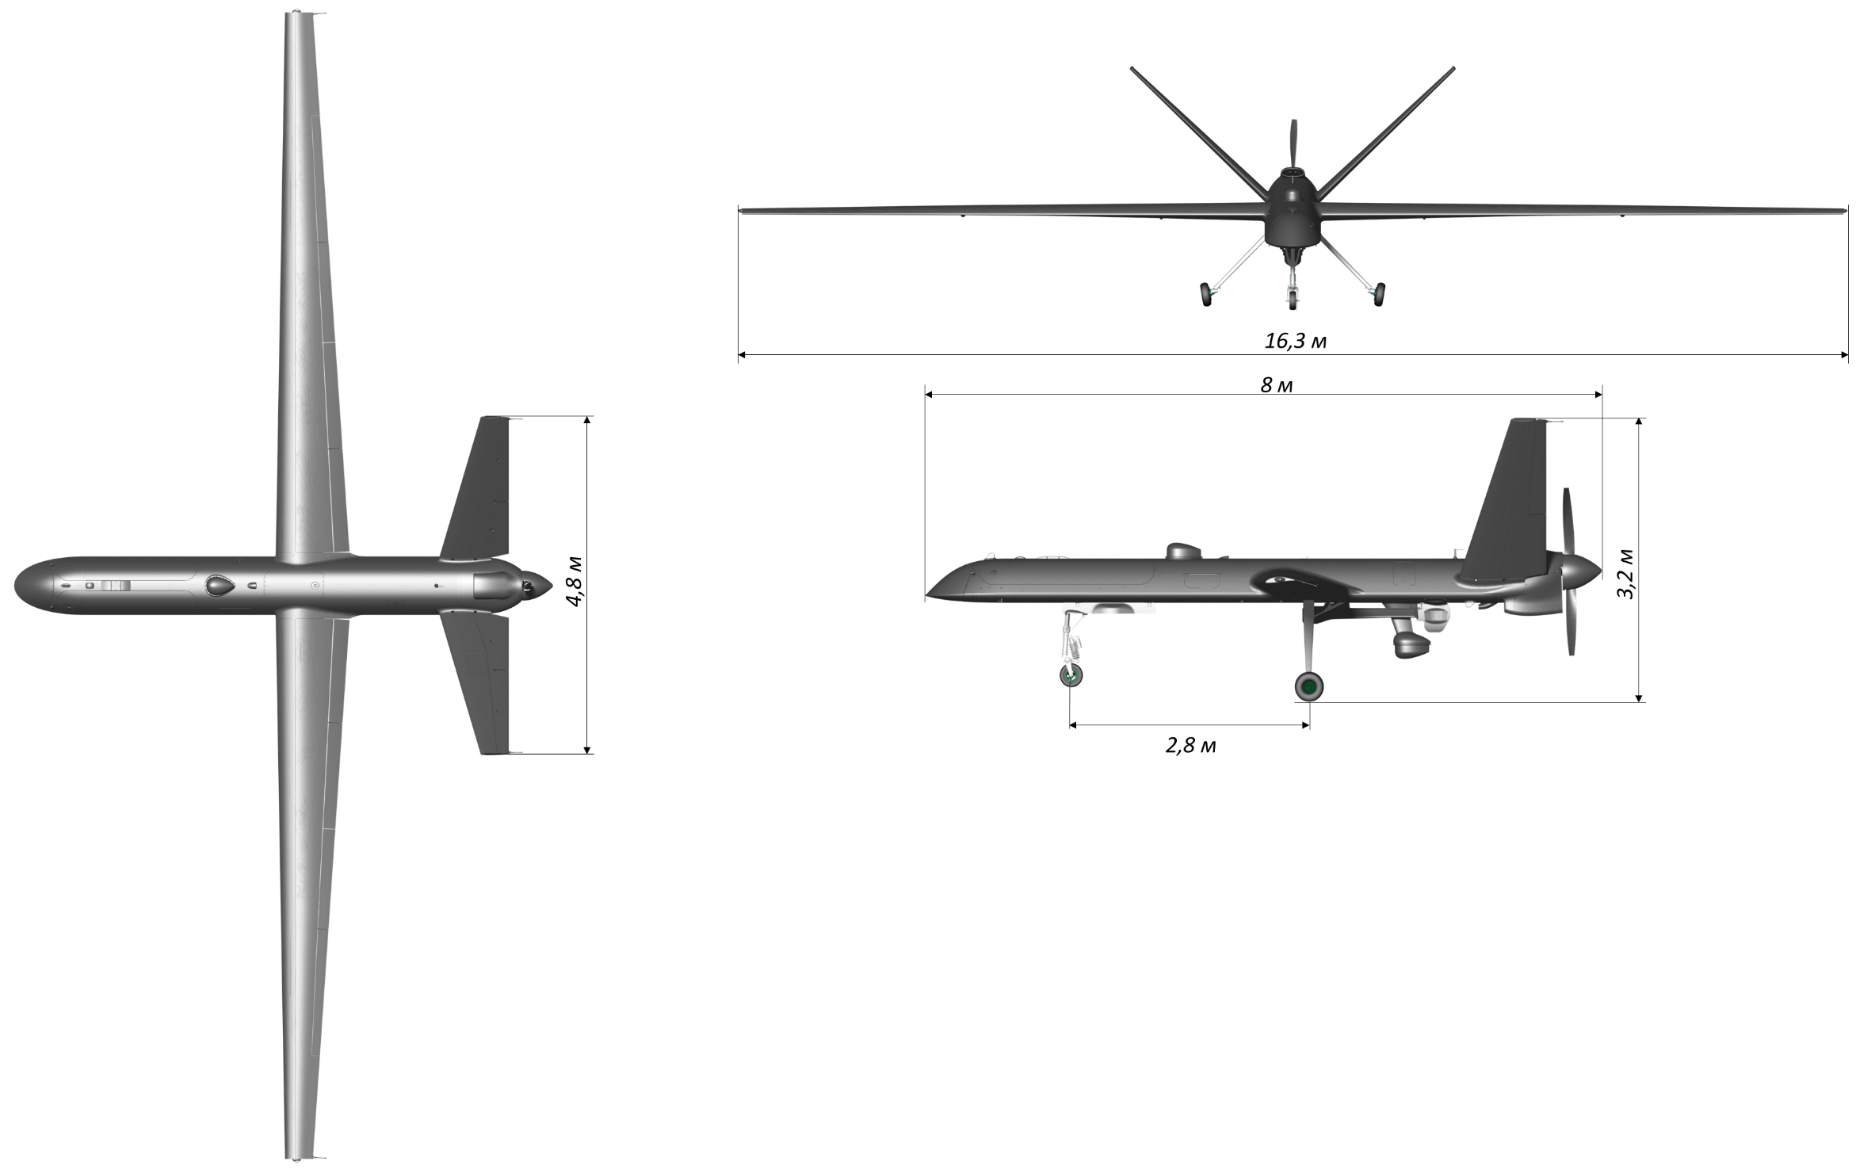
Беспилотное воздушное судно «ОРИОН»
Характеристика | Значение
Крейсерская скорость полета, км/ч | 200
Максимальная высота полета, м | 7500
Максимальная масса полезной нагрузки, кг | 200
Максимальная продолжительность полета, ч | 30
Характеристика | Значение
Максимальная взлетная масса, кг | 1150

Slide 12
12
Проектная и производственная кооперация (более 100 предприятий)
12

Slide 13
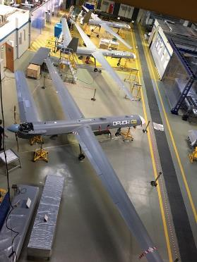
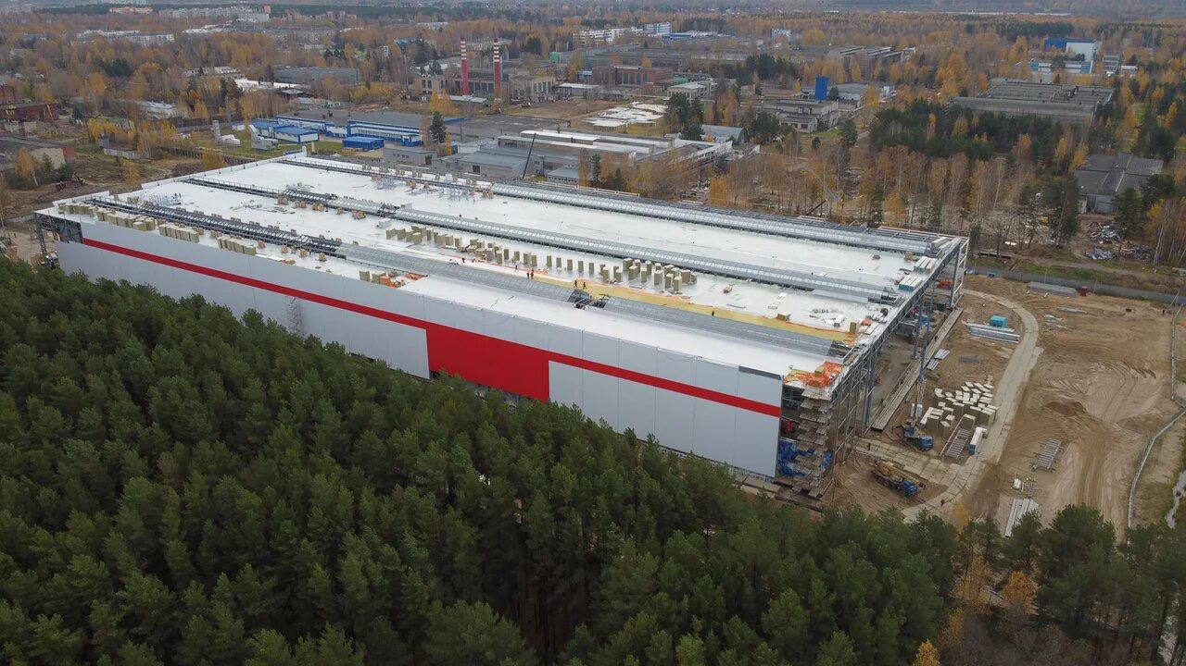
Испытания и производство
Созданы:
Сквозные технологии проектирования и конструирования крупноразмерных комплексов с БЛА
Технология изготовления крупногабаритных авиационных конструкций из ПКМ
Технология комплексирования бортового и наземного оборудования
Собственное опытное производство
Летно-испытательный комплекс
В 2022 году запуск серийного производства

Slide 14
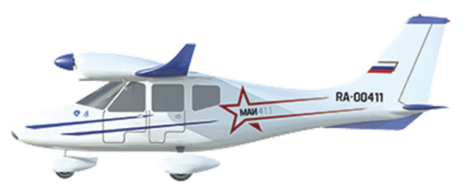
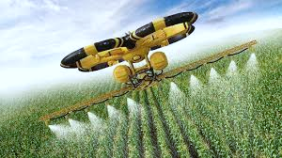
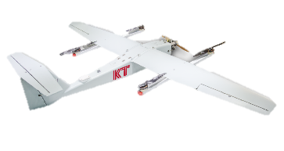
Движение к рынку коммерческих БАС
Беспилотная авиационная система гражданской авиации
Полеты в сегрегированном ВП
Аэросъемка в интересах ТЭК, с/х предприятий, строительства
Доставка экстренных грузов и мед. препаратов
Снятие технологических барьеров:
АЗН-В, TCAS, C2, UTM
Апробация технологий интеграции в ОВП
Сертификация
Пилотные зоны применения
Образование коммерческих операторов
Опытная эксплуатация
Коммерческие применения БАС в ОВП:
Воздушные перевозки
Авиахимические работы
ДЗЗ
Экспериментальные
проекты
Отработка технологий
Развитие рынка
Применения в сфере гражданской авиации

Slide 15
АО «КРОНШТАДТ»

